Slide 1
Protezione di rete per i sistemi di controllo dell'energia
CSP004_C_E
PRESENTAZIONE DA PARTE DI:
CRISTINA ALCARAZ
UNIVERSITÀ DI MALAGA, SPAGNA

Slide 2



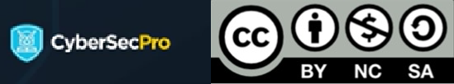
Riconoscimento
Co-finanziato dall'Unione Europea. I punti di vista e le opinioni espresse sono tuttavia esclusivamente quelli dell'autore o degli autori e non riflettono necessariamente quelli dell'Unione Europea o di HADEA. Né l'Unione Europea né l'autorità che ha concesso il finanziamento possono essere ritenute responsabili.
Accordo di progetto n. 101083594

Slide 3


Argomento-1: Introduzione al controllo dell'energia
Protezione della rete
Panoramica
Introduzione allo scenario applicativo e alle principali sfide di sicurezza nei sistemi di controllo dell'energia.
Tassonomia delle minacce e casi di studio
Osservazioni finali
Riferimenti e fonti
CSP004_C_E - ARGOMENTO 1:
Cristina Alcaraz, Università di Malaga, Spagna

Slide 4
Argomento-1: Introduzione al controllo dell'energia
Protezione della rete
Panoramica
Introduzione allo scenario applicativo e alle principali sfide di sicurezza nei sistemi di controllo dell'energia.
Tassonomia delle minacce e casi di studio
Osservazioni finali
Riferimenti e fonti
CSP004_C_E - ARGOMENTO 1:
Cristina Alcaraz, Università di Malaga, Spagna

Slide 5
Pertanto, quali minacce possono colpire i sistemi di controllo dell'energia?
Con il nuovo panorama delle reti di controllo e l'adattamento delle reti di controllo
delle nuove tecnologie nell'ambiente operativo
.... TUTTO!!!
TASSONOMIA DELLE MINACCE
CSP004_C_E - ARGOMENTO 1: Cristina Alcaraz, Università di Malaga, Spagna
5

Slide 6
Minacce e tassonomia delle "reti di controllo"
Le reti di controllo si basano principalmente su dispositivi cyber-fisici e IIoT, ma anche su dispositivi IT per l'interconnessione come router, switch e proxy.
  Pertanto, gli obiettivi delle reti di controllo potrebbero essere, ad esempio:
    Master SCADA, server
    Controllori, sensori, attuatori
    Proxy
    Router
    Interruttori
In questo modulo, classifichiamo le minacce seguendo la categoria generale prevista dal modello ISO 7498-2 - AIC+A/A
  Disponibilità (A)
  Integrità (I)
  Riservatezza (C)
  Autenticazione/Autorizzazione (A/A)
TASSONOMIA DELLE MINACCE
DISPONIBILITÀ
INTEGRITÀ
RISERVATEZZA
AUTENTICAZIONE/AUTORIZZAZIONE
CSP004_C_E - ARGOMENTO 1: Cristina Alcaraz, Università di Malaga, Spagna
6

Slide 7
Minacce e tassonomia delle "reti di controllo"
Le reti di controllo si basano principalmente su dispositivi cyber-fisici e IIoT, ma anche su dispositivi IT per l'interconnessione, come i router,
switch e proxy
- Pertanto, gli obiettivi delle reti di controllo potrebbero essere, ad esempio:
- Master SCADA, server
- Controllori, sensori, attuatori
⁻di deleghe
- Router
- Interruttori
- In questo modulo, classifichiamo le minacce seguendo la categoria generale prevista dal modello ISO 7498-2 - AIC+A/A
_{• Disponibilità}
- Integrità
TASSONOMIA DELLE MINACCE
Disponibilità
Integrità
Riservatezza
Riservatezza
Autenticazione / Autorizzazione
AUTENTICAZIONE/AUTORIZZAZIONE
CSP004_C_E - ARGOMENTO 1: Cristina Alcaraz, Università di Malaga, Spagna
7

Slide 8
Minacce e tassonomia in
"reti di controllo" - DISPONIBILITÀ
Esaurimento delle limitate risorse HW/SW
  Come commentato in precedenza, gli oggetti CPS/IIoT alimentati da batterie possono essere bersaglio di attacchi Denial of Service (DoS).
DISPONIBILITÀ
Alcuni esempi sono:
Attacco di forza bruta
Attacco di inondazione
Attacco dei puffi
Attacco di replay
Integrità del canale wireless
  Si tratta di un tipo di attacco DoS in cui la comunicazione viene "disturbata".
Sottrazione di dispositivi
  Le CPS/IIoT possono essere rubate a causa della loro distribuzione - sottostazioni isolate o non presidiate, che sono generalmente configurate negli oggetti fisici critici o incorporate in essi come generatori, tralicci o trasformatori
TASSONOMIA DELLE MINACCE
INTEGRITÀ
RISERVATEZZA
Attacchi di negazione del servizio (distribuiti) (DDoS)
  I servizi esterni possono essere resi indisponibili attraverso gli attacchi più comuni e tradizionali (ad esempio, una botnet).
  Le CPS/IIoT possono essere più difficili da raggiungere, ma ci vuole meno sforzo per abbatterle.
AUTENTICAZIONE/AUTORIZZAZIONE
CSP004_C_E - ARGOMENTO 1: Cristina Alcaraz, Università di Malaga, Spagna
8

Slide 9
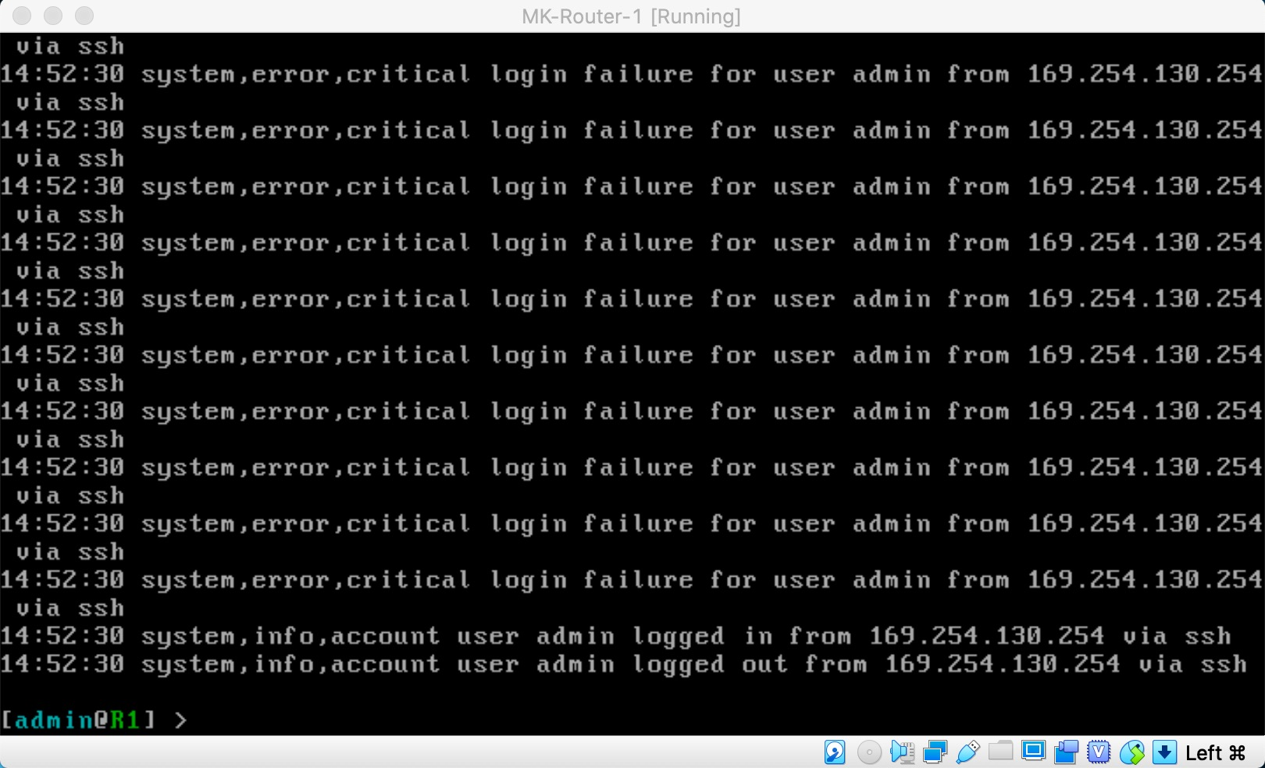







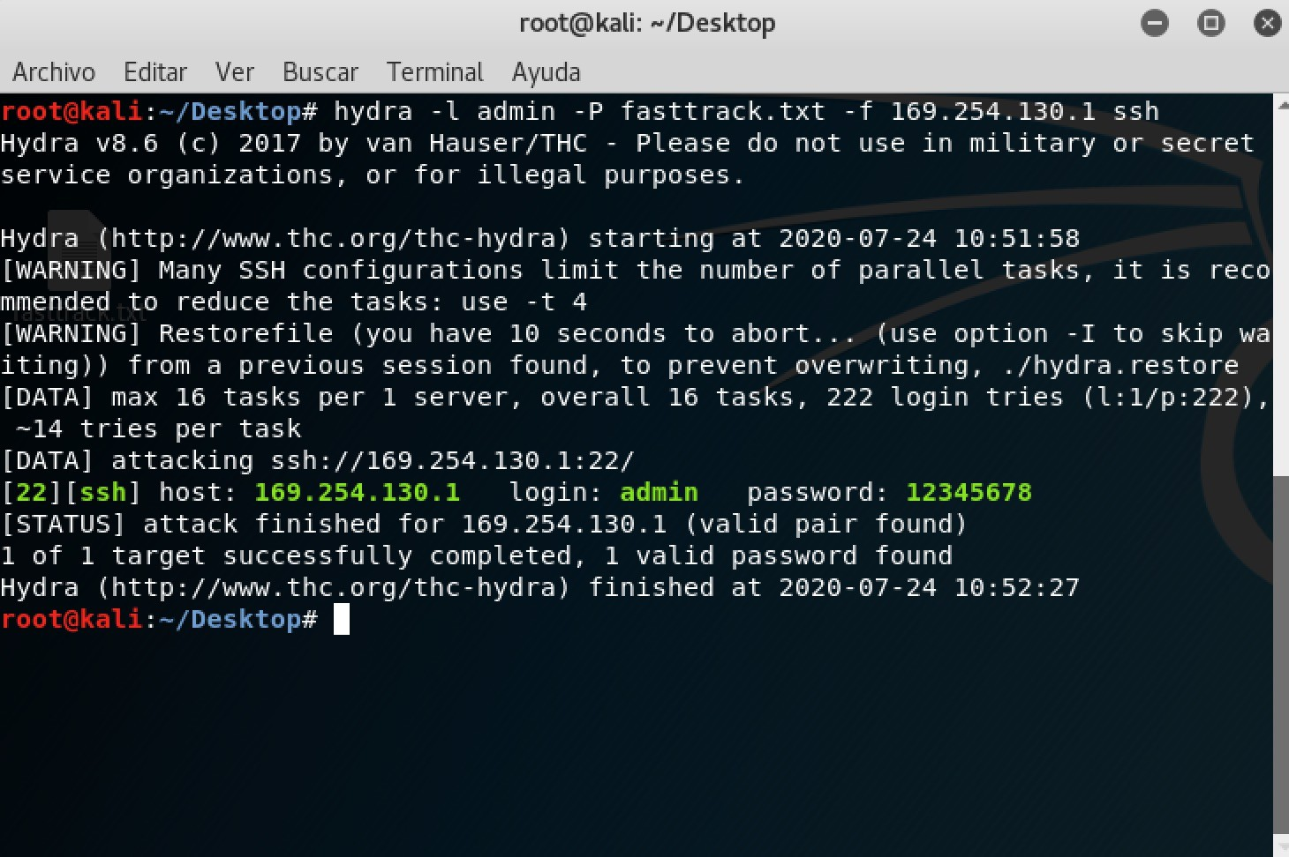
Minacce e tassonomia in
"reti di controllo" - DISPONIBILITÀ
Attacco di forza bruta / Attacco dizionario
  I dispositivi CPS/IIoT/IT nelle reti, come i controller o i router, richiedono l'accesso tramite credenziali tradizionali (nome utente-password) utilizzando una protezione predefinita.
DISPONIBILITÀ
Alcuni esempi sono:
Attacco di forza bruta
Attacco di inondazione
Attacco dei puffi
Attacco di replay
Utente/pass
...
...
Router
Utente: admin
Pass: 12345678
TASSONOMIA DELLE MINACCE
IDRA
Controllore
Utente: PepeG Pass: 1234
admin Lola
1
2
3
4
G
M
INTEGRITÀ
RISERVATEZZA
Con HYDRA (strumento per Linux, https://www.kali.org/tools/hydra/), gli aggressori possono creare un file con le possibili combinazioni di credenziali (dizionario) per attaccare
AUTENTICAZIONE/AUTORIZZAZIONE
-
CSP004_C_E - ARGOMENTO 1: Cristina Alcaraz, Università di Malaga, Spagna
9

Slide 10





Minacce e tassonomia in
"reti di controllo" - DISPONIBILITÀ
Attacco di inondazione
  Un attacco di flooding è la generazione di messaggi spuri per aumentare il traffico di rete, consumando così le risorse del server o della rete.
DISPONIBILITÀ
Alcuni esempi sono:
Attacco di forza bruta
Attacco di inondazione
Attacco dei puffi
Attacco di replay
Pertanto, l'attacco è progettato per mettere fuori uso un servizio o una rete inondandola di grandi quantità di messaggi (traffico), quindi la minaccia è normalmente destinata a scoraggiare le connessioni peer-to-peer.
Tipi di attacchi:
  Inondazione MAC
  Inondazione TCP SYN
  Inondazione UDP
  Inondazione ICMP
ping
...
...
TASSONOMIA DELLE MINACCE
INTEGRITÀ
HPING/ NPING
RISERVATEZZA
Con HPING (https://www.kali.org/tools/hping3/)/NPING (https://man7.org/linux/man-pages/man1/nping.1.html)
  strumenti Linux, in cui gli aggressori possono provocare diversi tipi di attacchi di flooding, come ad esempio flood ICMP/TCP
AUTENTICAZIONE/AUTORIZZAZIONE
CSP004_C_E - ARGOMENTO 1: Cristina Alcaraz, Università di Malaga, Spagna
10

Slide 11


Compito a casa: Attacco DoS con HPING3
Obiettivo: per migliorare le proprie competenze pratiche, è fondamentale impegnarsi in un lavoro pratico. Lo scopo di questo esercizio è simulare le interazioni di rete del mondo reale per fornire un attacco denial-of-service contro una macchina bersaglio.
Linee guida: Seguire i passaggi indicati di seguito per impostare un ambiente di laboratorio controllato e basato sulla simulazione utilizzando macchine virtuali (vittime e un aggressore). Questa configurazione consente di eseguire l'analisi dei pacchetti sui dispositivi di destinazione in un ambiente sicuro e isolato.
  Utilizzate il simulatore di rete GNS3 per creare una topologia con un nodo (macchina vittima) e una macchina Kali Linux che funge da attaccante.
  Assicurarsi di installare queste macchine sul software per macchine virtuali preferito e di integrarle con il server GNS3.
  Assicurarsi che lo strumento hping3 sia installato su Kali Linux.
Compito:
Utilizzare hping3 per simulare un attacco TCP SYN flood sulla porta 80 della macchina di destinazione.
Verificare se il computer di destinazione è in grado di visitare i siti web.
Estendere l'attacco a un'altra porta bersaglio
Effettuare un confronto tra la larghezza di banda della rete prima e durante l'attacco. Per questo compito si può utilizzare iPerf3 (ma si è liberi di utilizzare qualsiasi altro strumento).
Riportare i risultati e mostrare come la macchina bersaglio è stata colpita dall'attacco.
COMPITI PRATICI FACOLTATIVI
CSP004_C_E - ARGOMENTO 1: Abdelkader Shaaban, Istituto austriaco di tecnologia

Slide 12
Minacce e tassonomia in
"reti di controllo" - DISPONIBILITÀ
Attacco dei puffi
  Si tratta di un tipo di flooding ICMP (ad esempio, utilizzando hping3), in cui un aggressore
DISPONIBILITÀ
Alcuni esempi sono:
Attacco di forza bruta
Attacco di inondazione
Attacco dei puffi
Attacco di replay
Impersona un nodo legittimo (ad esempio utilizzando l'IP della vittima)
Provoca un flood multicast o broadcast inviando un pacchetto ICMP.
TASSONOMIA DELLE MINACCE
Ogni sistema che riceve la richiesta (ICMP echo request) invia una risposta (echo reply) al sistema vittima e non all'attaccante.
Di conseguenza, il sistema vittima verrà inondato e l'attaccante negherà il servizio.
Attacco di replay
  Questo attacco mira a causare un drastico denial of service riproducendo più volte un messaggio precedente contro un obiettivo specifico.
  Per farlo, l'attaccante deve prima intercettare i canali di comunicazione
INTEGRITÀ
RISERVATEZZA
AUTENTICAZIONE/AUTORIZZAZIONE
CSP004_C_E - ARGOMENTO 1: Cristina Alcaraz, Università di Malaga, Spagna
12

Slide 13
Minacce e tassonomia in
"reti di controllo" - INTEGRITÀ
Configurazione errata
  Questo tipo di attacco può essere accidentale (errore umano) o pianificato.
Dirottamento (ad es. iniezione di malware)
  Non solo a causa delle vulnerabilità, ma anche per aspetti quali la cattiva configurazione/errore umano, il phishing, ecc.
Alterazione della rete di controllo e delle sue principali risorse
  Uomo nel mezzo
  Alterazione del firmware o del sistema operativo
  Abuso di protocolli non sicuri come telnet, FTP o HTTP.
  Iniezione di codice per azioni di comando e controllo (C&C) dannose
  ...
NOTA: Nelle reti di controllo, queste minacce dipendono da diversi fattori: ubicazione degli obiettivi, tipo di autorizzazione e permessi, attività e movimenti (per ricavare attacchi stealth o attacchi mirati come le Advanced Persistent Threats (APT)) ....
DISPONIBILITÀ
INTEGRITÀ
Alcuni esempi sono:
Iniezione falsa
Iniezione di codice
APT
TASSONOMIA DELLE MINACCE
RISERVATEZZA
AUTENTICAZIONE/AUTORIZZAZIONE
CSP004_C_E - ARGOMENTO 1: Cristina Alcaraz, Università di Malaga, Spagna
13

Slide 14

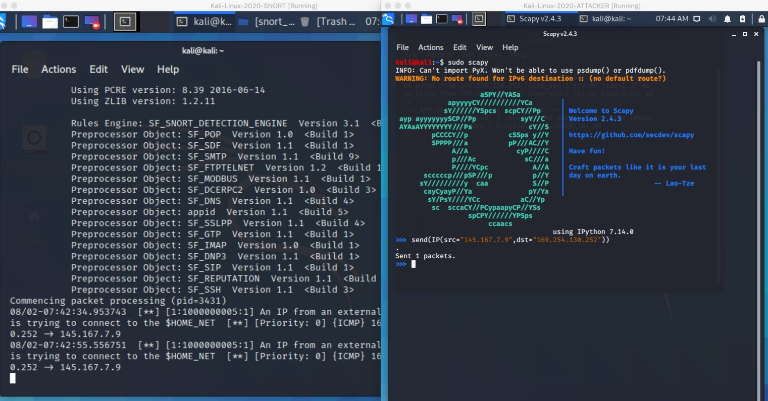



Minacce e tassonomia in
"reti di controllo" - INTEGRITÀ
Iniezione falsa
  Gli aggressori possono essere in grado di iniettare pacchetti spoofed nella rete di controllo, anche impersonando il mittente.
DISPONIBILITÀ
INTEGRITÀ
Alcuni esempi sono:
Iniezione falsa
Iniezione di codice
APT
TASSONOMIA DELLE MINACCE
SCAPY
RISERVATEZZA
C&C falso in Modbus
AUTENTICAZIONE/ AUTORIZZAZIONE
Scapy (https://scapy.net) è uno strumento di Linux che fornisce la capacità di modificare o iniettare pacchetti
CSP004_C_E - ARGOMENTO 1: Cristina Alcaraz, Università di Malaga, Spagna
14

Slide 15
Compiti a casa: Iniezione di pacchetti Scapy
Obiettivo: per migliorare le proprie competenze pratiche, è fondamentale impegnarsi in un lavoro pratico. Lo scopo di questo esercizio è simulare le interazioni di rete del mondo reale iniettando pacchetti verso una macchina vittima.
Linee guida: seguire i passaggi indicati di seguito per impostare un ambiente di laboratorio controllato e basato sulla simulazione, utilizzando macchine virtuali (vittime e un attaccante). Questa configurazione consente di eseguire l'iniezione di pacchetti con Scapy in un ambiente sicuro e isolato.
  Utilizzate il simulatore di rete GNS3 per creare una topologia con un nodo (macchina vittima) e una macchina Kali Linux che funge da attaccante.
  Assicuratevi di installare queste macchine sul software per macchine virtuali che preferite e di integrarle con il server GNS3.
  Assicurarsi di installare lo strumento Scapy sulla macchina Kali Linux. Inoltre, installare Wireshark sulla macchina vittima.
Compito:
Utilizzare Scapy per creare e inviare un pacchetto alla macchina di destinazione.
Catturare il pacchetto trasmesso utilizzando lo strumento Wireshark
Estendere l'attacco per inviare molti pacchetti contemporaneamente per eseguire un attacco DoS.
Fate un confronto tra la larghezza di banda della rete prima e durante l'attacco. Si può utilizzare iPerf3, anche se è possibile utilizzare qualsiasi altro strumento per questo compito.
Riportare i risultati e mostrare come la macchina bersaglio è stata colpita dall'attacco.
CSP004_C_E - ARGOMENTO 1: Abdelkader Shaaban, Istituto austriaco di tecnologia
COMPITI PRATICI FACOLTATIVI

Slide 16
Minacce e tassonomia in
"reti di controllo" - INTEGRITÀ
Iniezione di codice
  Gli attacchi di code injection prevedono l'iniezione di codice dannoso nei sistemi vulnerabili per alterarne il comportamento.
  Questo tipo di codice maligno è noto anche come "malware" e può essere inserito attraverso altri attacchi, come quelli di ingegneria sociale o della catena di approvvigionamento.
Malware
  Il malware è un software dannoso creato per danneggiare computer, reti o server.
  Include sottoinsiemi come ransomware, trojan, spyware, virus, worm, keylogger, bot e cryptojacking.
Attacco alla catena di approvvigionamento
  Questo attacco prende di mira fornitori terzi affidabili nella catena di fornitura iniettando codice dannoso nel software o compromettendo i componenti hardware per infettare gli utenti.
  Le catene di fornitura del software sono vulnerabili a causa della loro dipendenza da vari componenti off-the-shelf come API di terze parti, codice open-source e software proprietario dei fornitori.
DISPONIBILITÀ
INTEGRITÀ
Alcuni esempi sono:
Iniezione falsa
Iniezione di codice
APT
TASSONOMIA DELLE MINACCE
RISERVATEZZA
AUTENTICAZIONE/AUTORIZZAZIONE
CSP004_C_E - ARGOMENTO 1: Cristina Alcaraz, Università di Malaga, Spagna
16

Slide 17

















Minacce e tassonomia in
"reti di controllo" - INTEGRITÀ
Le minacce informatiche nelle reti
  Oltre all'esfiltrazione dei dati (come parte della riservatezza), un'altra fase principale delle APT è la distruzione di risorse critiche come i generatori, prendendo il controllo dei controllori.
DISPONIBILITÀ
MITRE ATT&CK (https://attack.mitre.org/) fornisce una chiara panoramica degli attacchi contro il controllo industriale, le imprese e gli scenari mobili.
Le tattiche di attacco descritte nella tassonomia MITRE ATT&CK coincidono (per la maggior parte) con la kill chain di un attacco di tipo APT
INTEGRITÀ
Alcuni esempi sono:
Iniezione falsa
Iniezione di codice
APT
Ricognizione
Consegna
TASSONOMIA DELLE MINACCE
Compromesso
Comando e controllo
Molti attacchi e molti
RISERVATEZZA
^{to}olo nel processo di attacco
Movimento laterale
AUTENTICAZIONE/AUTORIZZAZIONE
Esecuzione
Obiettivo principale
CSP004_C_E - ARGOMENTO 1: Cristina Alcaraz, Università di Malaga, Spagna
17

Slide 18
Minacce e tassonomia in
"reti di controllo" - RISERVATEZZA
Intercettazione dei dati
  Di solito è guidato da un Man-in-the-Middle
Infiltrazione di dati
  Può essere eseguito in più modi:
    Analisi del traffico di rete / ricognizione della rete
    Analisi del dispositivo
    ...
  Può provocare una fuga di dati verso i concorrenti:
    Informazioni sull'infrastruttura
    Informazioni operative
    Informazioni sul processo
    Informazioni sulla sicurezza
    Informazioni umane
    ...
DISPONIBILITÀ
TASSONOMIA DELLE MINACCE
INTEGRITÀ
RISERVATEZZA
Alcuni esempi sono:
Ricognizione
APT - visti in precedenza
AUTENTICAZIONE/AUTORIZZAZIONE
CSP004_C_E - ARGOMENTO 1: Cristina Alcaraz, Università di Malaga, Spagna
18

Slide 19



Minacce e tassonomia in
"reti di controllo" - RISERVATEZZA
Ricognizione della rete
  Come discusso, un attaccante può avere bisogno di esplorare il contesto dell'applicazione (lo scenario) prima dello sfruttamento finale.
  Per farlo, l'aggressore potrebbe aver bisogno di eseguire vari attacchi legati all'ingegneria sociale (ad esempio, il phishing) o all'osservazione passiva della rete:
    Wireshark, https://www.wireshark.org
    Nmap/Zenmap, https://nmap.org/zenmap/
    Etherape, https://juncotic.com/etherape-monitoreando-el-trafico-de-red/
    LEGIONE, https://www.kali.org/tools/legion/
DISPONIBILITÀ
TASSONOMIA DELLE MINACCE
INTEGRITÀ
RISERVATEZZA
Alcuni esempi sono:
Ricognizione
APT - visti in precedenza
AUTENTICAZIONE/AUTORIZZAZIONE
C&C in Modbus
Controllore principale
CSP004_C_E - ARGOMENTO 1: Cristina Alcaraz, Università di Malaga, Spagna
19

Slide 20
Minacce e tassonomia nelle "reti di controllo" - A/A
Impersonificazione di entità (attacco spoofing)
  L'obiettivo di questo attacco è quello di rubare e utilizzare l'identità di un altro nodo legittimo, come ad esempio il controller
  Questo tipo di attaccante può portare ad altri attacchi successivi: man-in-the-middle, accesso non autorizzato a dispositivi critici, intercettazione delle comunicazioni, ...
Escalation dei privilegi
  L'obiettivo di questo attacco è quello di aumentare i privilegi di accesso a risorse critiche come i dispositivi operativi.
  Questo tipo di attacco può essere avviato da insider, grazie alla facilità di accesso ai domini applicativi e alle loro risorse critiche.
  NOTA: occorre prestare particolare attenzione alle reti basate sul DT, in quanto la proprietà intellettuale può trovarsi proprio lì (nei modelli di gemelli digitali).
DISPONIBILITÀ
TASSONOMIA DELLE MINACCE
INTEGRITÀ
RISERVATEZZA
Alcuni esempi sono:
AUTENTICAZIONE/AUTORIZZAZIONE
Alcuni esempi sono:
Attacco di avvelenamento
CSP004_C_E - ARGOMENTO 1: Cristina Alcaraz, Università di Malaga, Spagna
20

Slide 21
Minacce e tassonomia nelle "reti di controllo" - A/A
Attacco di avvelenamento
  L'obiettivo dell'attacco è iniettare dati falsi (noti come contaminazione) al fine di bypassare o corrompere il funzionamento finale o le prestazioni del nodo target.
  Tra gli attacchi più comuni:
    Avvelenamento ARP: tipico del Man-in-the-middle e discusso in seguito.
    Avvelenamento DHCP
    Avvelenamento ICMP
    Avvelenamento del DNS (cache)
DISPONIBILITÀ
TASSONOMIA DELLE MINACCE
INTEGRITÀ
RISERVATEZZA
Alcuni esempi sono:
AUTENTICAZIONE/AUTORIZZAZIONE
Alcuni esempi sono:
Attacco di avvelenamento
CSP004_C_E - ARGOMENTO 1: Cristina Alcaraz, Università di Malaga, Spagna
21

Slide 22
Le minacce informatiche del settore,
Caso 1: STUXNET (2009)
Scenario: centrali nucleari iraniane
  Rete SCADA tradizionale: IT collegato alla rete OT
  Utilizzo di protocolli/programmi SCADA/PLC
Obiettivo: sabotare i PLC che controllano le centrifughe nucleari
Passi:
  Infezione/compromissione: chiavi USB infette che installano malware
  Movimento laterale: vulnerabilità (Spooler di stampa, SMB, WinCC), password hardcoded in macchine HMI SCADA, raccolta di credenziali.
  Infezione finale: infezione del controllore (il PLC) e manipolazione del codice del PLC.
  Risultato: il malware (nel PLC) distrugge le prestazioni delle centrifughe e gli effetti sono nascosti.
CSP004_C_E - ARGOMENTO 1: Cristina Alcaraz, Università di Malaga, Spagna
CASI DI STUDIO - ATTACCHI
22

Slide 23
Le minacce informatiche del settore,
Caso 1: STUXNET (2009)
Cause:
  Scoperta di vulnerabilità zero-day ☹
  Rete industriale senza misure difensive interne ☹
    Tutte le difese situate sul perimetro ma non nel perimetro della rete e i relativi host
  Infezione da malware ☹
Minacce:
  Disponibilità: disponibilità hardware (DoS contro le centrifughe)
  Integrità: dirottamento (malware)
  A/A: escalation dei privilegi (macchina IT che accede a elementi OT fondamentali)
Lezioni apprese:
  Nascita del settore del rilevamento delle intrusioni industriali
  Sviluppo di macchine specializzate nella gestione dell'USB per l'industria
CASI DI STUDIO - ATTACCHI
CSP004_C_E - ARGOMENTO 1: Cristina Alcaraz, Università di Malaga, Spagna
23

Slide 24
Le minacce informatiche del settore,
Caso 2: BackEnergy (2015-2016)
Scenario: Rete energetica dell'Ucraina
  Rete sia IT (gestione) che OT (sistemi energetici)
Obiettivo: infiltrazione e distruzione di reti elettriche IT/OT.
  Il malware è installato e nascosto, in attesa di istruzioni C&C dannose.
  Una volta ricevute le istruzioni, le minacce informatiche disturbano sia gli elementi IT che quelli OT.
Passi:
  Infezione/compromissione: spear-phishing, vulnerabilità, Trojan
  Persistenza: malware, escalation dei privilegi locali, mantenimento del server SSH nel sistema
  Movimento laterale: Condivisioni amministratore Windows (sessioni autenticate)
  Exfiltration: esfiltrazione dei dati in base ai comandi impartiti da C&C.
  Distruzione: IT (eliminazione di file), OT (interruzione di circuiti)
  Risultato: l'infrastruttura energetica è paralizzata
CSP004_C_E - ARGOMENTO 1: Cristina Alcaraz, Università di Malaga, Spagna
CASI DI STUDIO - ATTACCHI
24

Slide 25
Le minacce informatiche del settore,
Caso 2: BackEnergy (2015-2016)
Cause:
  Ancora una volta, l'uso delle vulnerabilità
  Ancora una volta, rete industriale senza misure di difesa interne - tuttavia, questo attacco ha preso di mira anche le reti IT! (senza misure di difesa interne!)
  Inoltre, phishing, trojan, ...
Minacce:
  Disponibilità: distruzione dei servizi fisici e logici
  Integrità: dirottamento (malware)
  Riservatezza: esfiltrazione dei dati
  AAA: escalation dei privilegi (all'interno di macchine IT infette, per la persistenza)
Lezioni apprese:
  Si raccomanda di continuare con le misure di rilevamento e protezione (in termini di malware, penetrazione, risposta, ripristino, ecc.)
CASI DI STUDIO - ATTACCHI
CSP004_C_E - ARGOMENTO 1: Cristina Alcaraz, Università di Malaga, Spagna
25

Slide 26
Altri casi reali nel settore dell'energia
Anno | Posizione | Oggetti d'attacco | Tipo | Impatto
2014 | Internazionale al | Aziende energetiche | NA | 250 aziende statunitensi e dell'Europa occidentale sono state infettate a scopo di spionaggio
2015 | Ucraina | Operatori elettrici | DDoS | 30 sottostazioni scollegate, 8 province senza corrente per ore
2015 | EMIRATI ARABI UNITI | Aziende energetiche | Trojan "Laziok" | Spionaggio, furto di dati di importanza strategica
2017 | Turchia | Rete elettrica a Istanbul | Trojan | Interruzione del sistema elettrico, blackout in città per oltre 2 ore
2019 | Utah, USA | Fattorie eoliche | Trojan | Guasto al sistema elettrico
2020 | STATI UNITI D'AMERICA | Dipartimento dell'energia | Trojan | Guasto al sistema elettrico
2021 | Danimarca | Turbine eoliche della società Vestas | Trojan | Vestas, il principale fornitore di turbine eoliche, i dati compromessi in un sospetto 22.11.21 attacco informatico
2022 | Ucraina | Sottostazioni elettriche ucraine | Industro yer2 | Il virus dell'aprile 2022 prende di mira le sottostazioni ad alta tensione ucraine, controlla gli interruttori e gli interruttori automatici utilizzando i protocolli del sistema di controllo industriale (ICS). Rilevato e mitigato prima del blackout
2022 | Austria | Turbine eoliche della società Enercon | NA | Circa 5.800 turbine eoliche in Europa, che generano 11.000 MW, sono state colpite dal malfunzionamento. Ci sono volute settimane per tornare a essere controllate
2022 | Germania | Turbine eoliche della società Windtechnik | NA | Deutsche Wind Technik ha subito un attacco informatico il 12 aprile 2022; dopo che l'attacco è stato rilevato, tutte le connessioni di monitoraggio dei dati remoti alle turbine eoliche sono state scollegate per motivi di sicurezza.
2022 | Germania | Il gigante delle turbine eoliche Nordex | TrickBot del caricatore di bazar | L'attacco informatico è stato individuato tempestivamente dal team di sicurezza informatica. Nordex ha rivelato che sono stati adottati i necessari protocolli di risposta e che i sistemi informatici di diverse sedi e unità aziendali sono stati disattivati.
CASI DI STUDIO - ATTACCHI
Fonti: Fursov, Ihor, Klym Yamkovyi e Oleksandr Shmatko. "Smart Grid e generatori eolici: una panoramica delle minacce informatiche e delle vulnerabilità delle reti di alimentazione". Sistemi radioelettronici e informatici 4 (2022): 50-63.
CSP004_C_E - ARGOMENTO 1: Cristina Alcaraz, Università di Malaga, Spagna
26

Slide 27



Connettersi con CyberSecPro: come registrarsi e altre informazioni pratiche
Sito web:
www.cybersecpro-project.eu
X (Twitter): https://twitter.com/CyberSecPro_eu
LinkedIn: https://www.linkedin.com/company/cy bersecpro-euproject/

Slide 28



Grazie
Se avete domande, non esitate a contattarci:
Cristina Alcaraz alcaraz@uma.es
Abdelkader Shaaban abdelkader.shaaban@ait.ac.at
CSP004_C_E - ARGOMENTO 1:
Cristina Alcaraz, Università di Malaga, Spagna

